Slide 1

Proposta de Implantação de Rede
Soluções em Infraestrutura de Rede e Tecnologia

Slide 2
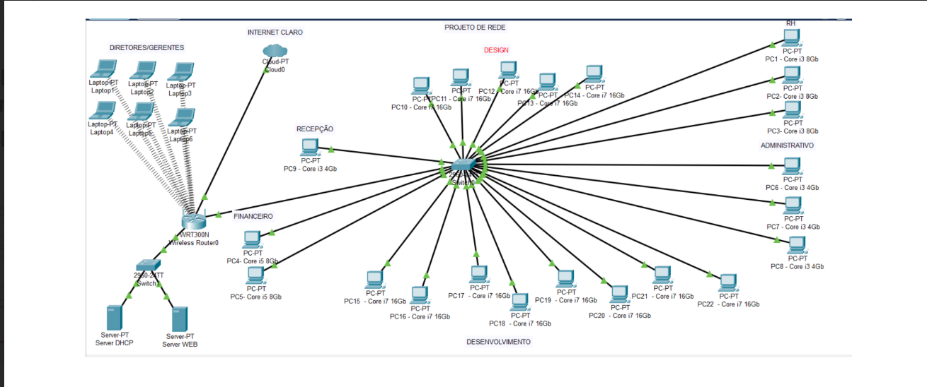
📡 Topologia da Rede

Slide 3
BULLET POINTS
2 servidores (DHCP & Web
2 Switches (24 + 8 portas)
1 Roteador Wireles
6 Laptops para diretores
22 PCs por setor

Slide 4
Justificativas Técnicas
Servidores exclusivos: um para DHCP e outro para Web/DNS, garantindo estabilidade e melhor desempenho nos serviços
Infraestrutura híbrida: rede com cabeamento estruturado e Wi‑Fi, unindo mobilidade com conexão estável
Divisão por setores: organização lógica da rede, otimizando o tráfego de dados e aumentando a segurança
Uso de DHCP: automatiza a distribuição de IPs, simplificando a gestão e reduzindo erros manuais

Slide 5
Cronograma de Implantação
Etapa | Descrição | Duração Estimada | Responsavel
1 | Levantamento de Requisitos | 1 dia | Analista de Redes
2 | Compras de Equipamentos e Materiais | 2 dias | Setor de Compras
3 | Instalação Física e Cabeamento | 3 dias | Técnicos de Rede
4 | Configuração de equipamentos e teste | 2 dias | Equipe de T.I
5 | Treinamento e entrega do projeto | 1 dia | Instrutor / suporte

Slide 6
🙏 Agradecimentos
A DiegoTech agradece pela atenção e confiança em nosso trabalho.
Nosso compromisso é entregar soluções em tecnologia com qualidade, eficiência e inovação.
📞 Contato
📧 E-mail: www.diegotech.com.br
🌐 Site: www.diegotech.com.br
📱 Telefone/WhatsApp: (21) 99819-1365
📍 Endereço: Rio de Janeiro RJ
DiegoTech – Conectando sua empresa ao futuro.

